Slide 1



CHỦ ĐỀ 8: SINH THÁI
Bài 38:
MÔI TRƯỜNG VÀ CÁC NHÂN TỐ SINH THÁI

Slide 2







KHỞI ĐỘNG

Slide 3
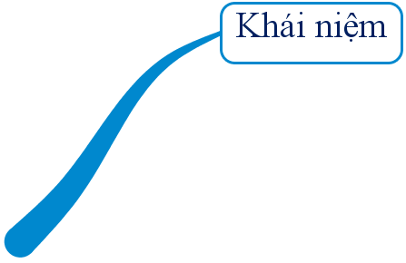
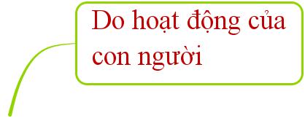

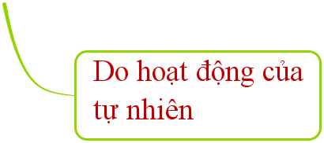
I. Môi trường sống của sinh vật
MÔI TRƯỜNG VÀ NHÂN TỐ SINH THÁI
Nhân tố sinh thái vô sinh
II. Các nhân tố sinh thái
Nhân tố sinh thái hữu sinh

Slide 4
BÀI TẬP NHÓM
(Thời gian tối đa 3 phút)
00:00
03:00
02:59
02:58
02:57
02:56
02:55
02:54
02:53
02:52
02:51
02:50
02:49
02:48
02:47
02:46
02:45
02:44
02:43
02:42
02:41
02:40
02:39
02:38
02:37
02:36
02:35
02:34
02:33
02:32
02:31
02:30
02:29
02:28
02:27
02:26
02:25
02:24
02:23
02:22
02:21
02:20
02:19
02:18
02:17
02:16
02:15
02:14
02:13
02:12
02:11
02:10
02:09
02:08
02:07
02:06
02:05
02:04
02:03
02:02
02:01
02:00
01:59
01:58
01:57
01:56
01:55
01:54
01:53
01:52
01:51
01:50
01:49
01:48
01:47
01:46
01:45
01:44
01:43
01:42
01:41
01:40
01:39
01:38
01:37
01:36
01:35
01:34
01:33
01:32
01:31
01:30
01:29
01:28
01:27
01:26
01:25
01:24
01:23
01:22
01:21
01:20
01:19
01:18
01:17
01:16
01:15
01:14
01:13
01:12
01:11
01:10
01:09
01:08
01:07
01:06
01:05
01:04
01:03
01:02
01:01
01:00
00:59
00:58
00:57
00:56
00:55
00:54
00:53
00:52
00:51
00:50
00:49
00:48
00:47
00:46
00:45
00:44
00:43
00:42
00:41
00:40
00:39
00:38
00:37
00:36
00:35
00:34
00:33
00:32
00:31
00:30
00:29
00:28
00:27
00:26
00:25
00:24
00:23
00:22
00:21
00:20
00:19
00:18
00:17
00:16
00:15
00:14
00:13
00:12
00:11
00:10
00:09
00:08
00:07
00:06
00:05
00:04
00:03
00:02
00:01
TG
NHÓM 1
NHÓM 2
NHÓM 3
NHÓM 4

Slide 5
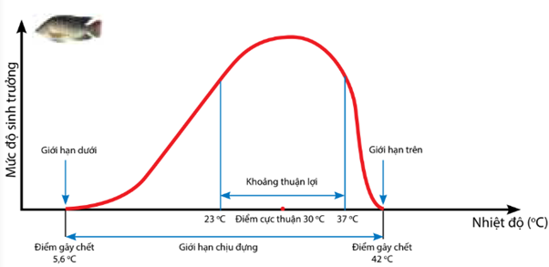
III. Giới hạn sinh thái
Hoạt động cặp đôi (2 phút)
Quan sát H38.4 và cho biết cá rô phi có thể:
a. Tồn tại được trong khoảng nhiệt độ nào?
b. Sinh trưởng, phát triển thuận lợi ở khoảng nhiệt độ nào?
c. Sinh trưởng, phát triển tốt nhất ở nhiệt độ nào?
20ºC
35ºC
H38.4. Giới hạn chịu đựng về nhiệt độ của cá rô phi ở Việt Nam

Slide 6
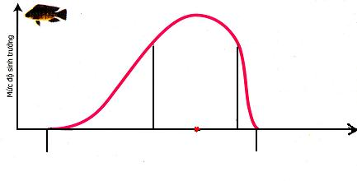
Giới hạn sinh thái là gì?
Khoảng thuận lợi
Giới hạn dưới
Giới hạn trên
t⁰ C
30⁰C
20ºC
35ºC
Điểm cực thuận
5,6⁰C
Giới hạn chịu đựng
42⁰ C
Điểm gây chết
Điểm gây chết
Hình 38.4 Giới hạn chịu đựng về nhiệt độ của cá rô phi ở Việt Nam

a. Cá rô phi tồn tại được trong khoảng nhiệt độ nào?
Giới hạn chịu đựng của sinh vật đối với một nhân tố sinh thái
nhất định gọi là giới hạn sinh thái, ngoài giới hạn này sinh vật
sẽ không tồn tại được.
b. Sinh trưởng, phát triển thuận lợi ở khoảng nhiệt độ nào?
c. Sinh trưởng, phát triển tốt nhất ở nhiệt độ nào?

Slide 7

Luyện tập:
Giới hạn chịu đựng về nhiệt độ của cá chép ở Việt Nam là từ 2ºC đến 44ºC.
So sánh với cá rô phi ở Việt Nam thì loài nào có vùng phân bố rộng hơn?
30⁰C
28⁰C
Khoảng thuận lợi
Khoảng thuận lợi
Giới hạn dưới
Giới hạn trên
Giới hạn dưới
Giới hạn trên
5,6⁰C
42⁰C
2⁰C
44⁰C
Giới hạn chịu đựng về nhiệt độ của cá rô phi
Giới hạn chịu đựng về nhiệt độ của cá chép

Slide 8
30⁰C
Khoảng nhiệt độ tồn tại của cá rô phi là:
42ºC - 5,6ºC = 36,4ºC
Khoảng thuận lợi
Giới hạn dưới
Giới hạn trên
Khoảng nhiệt độ tồn tại của cá chép là:
44ºC - 2ºC = 42ºC
5,6⁰C
42⁰C
Giới hạn chịu đựng về nhiệt độ của cá rô phi
28⁰C
→ Cá chép có giới hạn sinh thái về nhiệt độ rộng hơn cá rô phi. Do đó, cá chép có vùng phân bố rộng hơn.
Khoảng thuận lợi
Giới hạn dưới
Giới hạn trên
2⁰C
44⁰C
Giới hạn chịu đựng về nhiệt độ của cá chép

Slide 9
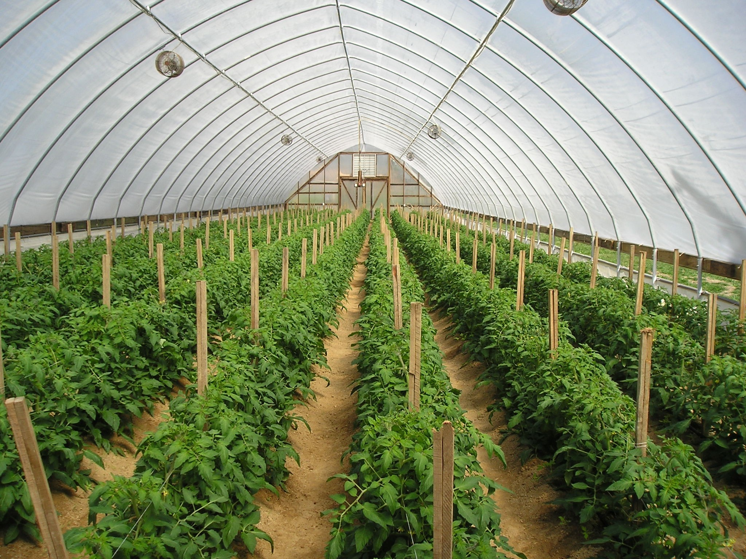
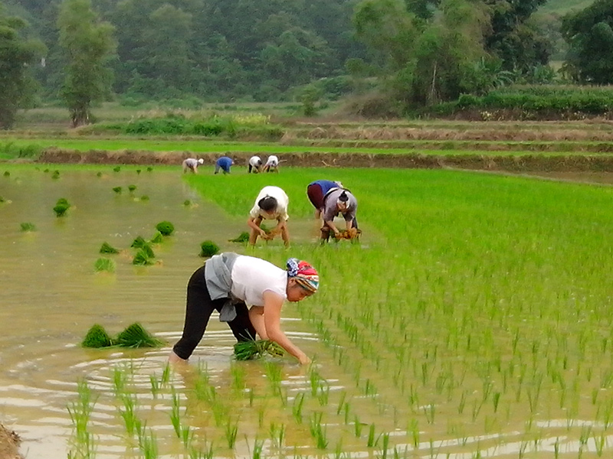
Vận dụng (5 phút)
Thảo luận nhóm (4HS) trả lời các câu hỏi sau:
Câu 1. Cho biết ưu điểm của trồng cây trong nhà lưới hoặc nhà kính.
Câu 2. Giải thích vì sao trong sản xuất nông nghiệp, cây trồng được gieo trồng đúng thời vụ thường đạt năng suất cao.

Slide 10
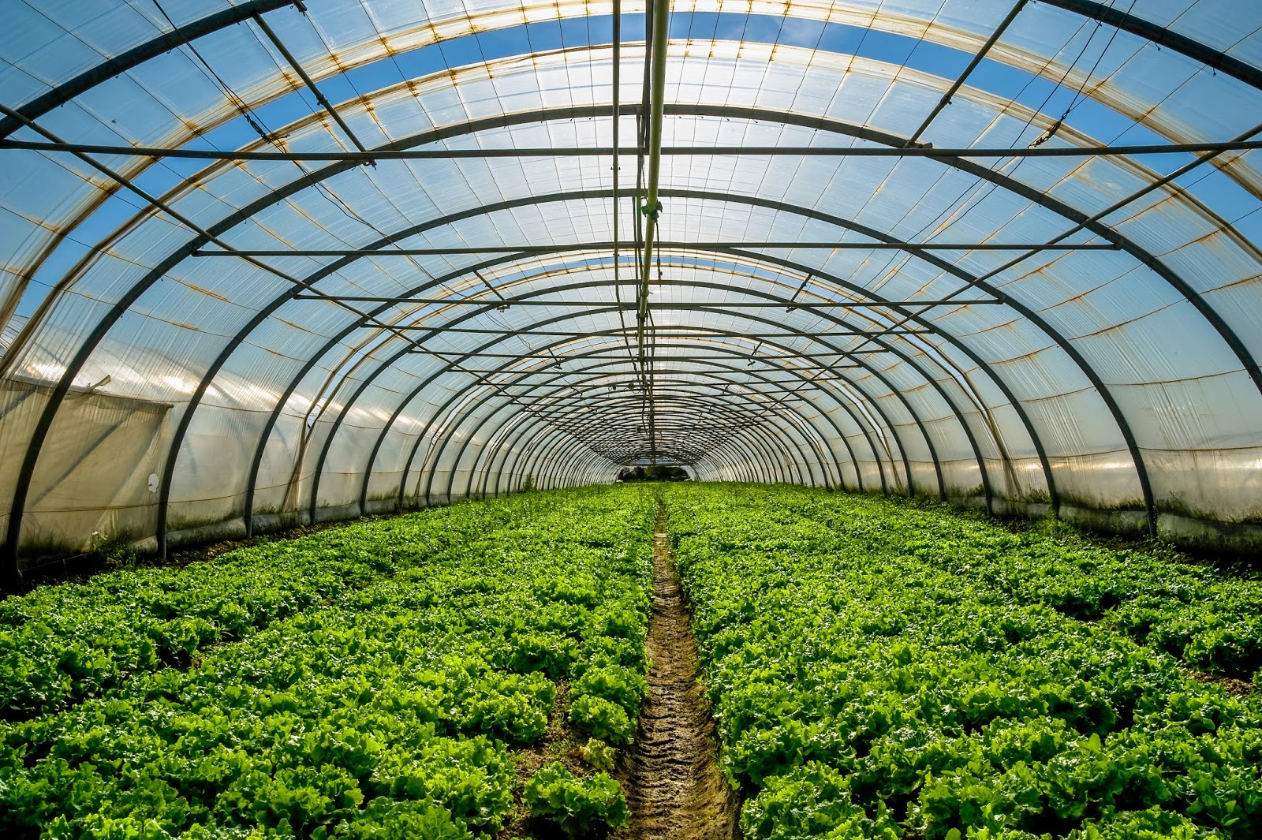
Câu 1. Cho biết ưu điểm của trồng cây trong nhà lưới hoặc nhà kính.
Con người có thể chủ động điều chỉnh các nhân tố sinh thái nên cây trồng được sống trong khoảng thuận lợi
Cây trồng ít bị tác động bởi các yếu tố thời tiết, côn trùng gây hại…

Slide 11
Câu 2. Giải thích vì sao trong sản xuất nông nghiệp, cây trồng được gieo trồng đúng thời vụ thường đạt năng suất cao.
Khi gieo đúng thời vụ, cây trồng được phát triển trong điều kiện thuận lợi nhất (điều kiện ánh sáng, nhiệt độ, độ ẩm…) nên cây sẽ phát triển tốt, chống chịu được sâu bệnh hại và cho năng suất cao.

Slide 12

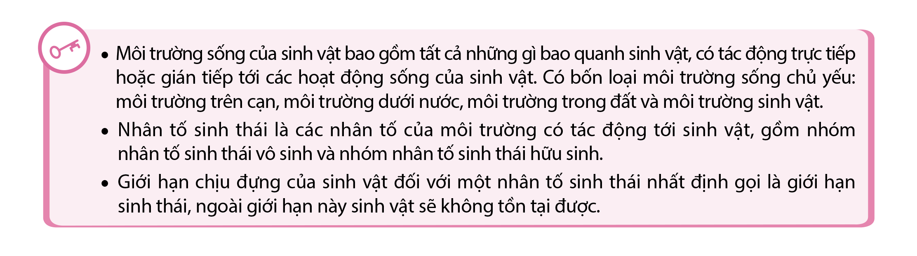
KIẾN THỨC CỐT LÕI

Slide 13
HƯỚNG DẪN VỀ NHÀ
Tìm hiểu nội dung Bài 39: Quần thể sinh vật
Ôn tập và ghi nhớ kiến thức vừa học.
Hoàn thành bài tập trong SBT.

Slide 14
XIN CHÀO TẠM BIỆT
VÀ HẸN GẶP LẠI.

